Slide 1
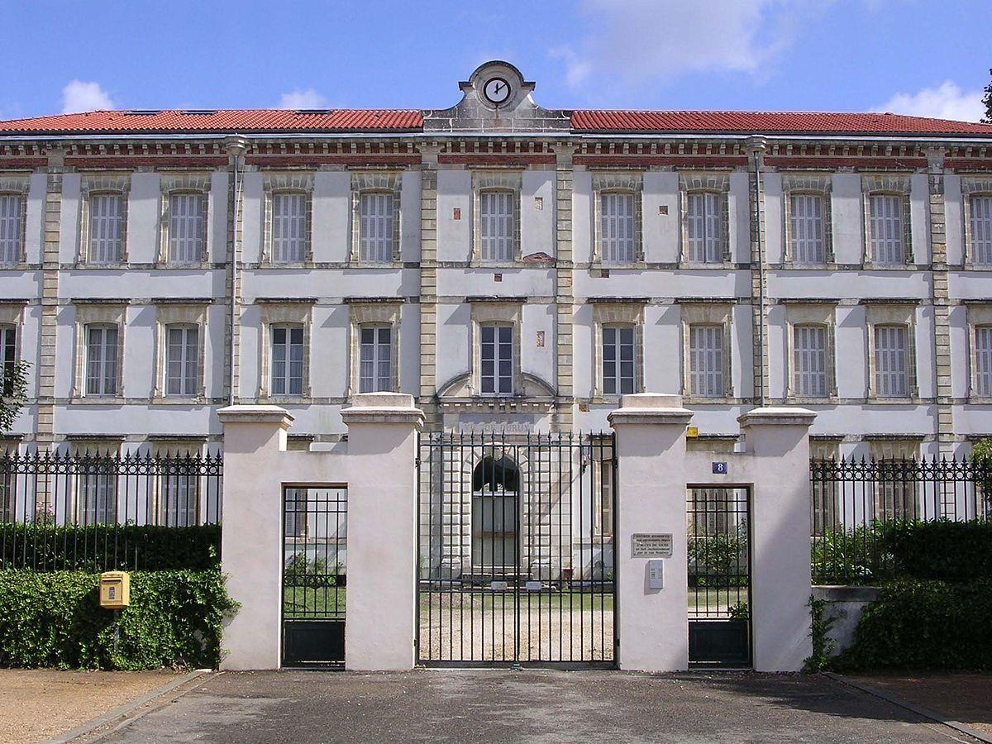
L’anglais et l’espagnol au lycée Victor Duruy
Les sections européennes de langues
Lycée Victor Duruy
2, Avenue de Nonères
40000 MONT DE MARSAN

Slide 2
La section européenne s’adresse à des élèves motivés et intéressés par la langue anglaise ou espagnole et la culture anglophone ou hispanique et hispano-américaine, d’un bon niveau de langue, désireux d’approfondir leurs connaissances sur l'histoire et la géographie des pays anglophones ou de l'Espagne et de l'Amérique latine.
Le dynamisme est une qualité très importante dans des cours qui vont régulièrement privilégier la pratique de l’oral.
Il n'est pas nécessaire d'avoir suivi une section européenne au collège.
Les candidats seront selectionnés sur leur dossier et l’appréciation de leurs professeurs

Slide 3
En groupe restreint, 2 heures par semaine de langue en plus!
1h en DNL(Discipline Non Linguistique):
Un enseignement d’histoire-géographie tout en anglais ou espagnol;
Des projets d’ouverture sur l’histoire et la géographie des pays anglophones ou hispanophones;
Des compétences en langues étrangères essentielles pour les études de vos enfants.
1h en anglais ou espagnol euro:
Une pédagogie favorisant la communication à l’oral;
Un enseignement d’ouverture sur le monde anglophone ou hispanophone, la littérature et les arts;
Des projets spécifiques, engageants et exigeants.

Slide 4
Une mention SELO et un niveau B2 en Terminale pour:
Perfectionner sa maîtrise de la langue;
Participer à des échanges et voyages pendant sa scolarité;
Augmenter ses chances d’être sélectionné en CPGE;
Intégrer des filières sélectives.
Une sélection nécessaire mais bienveillante sur:
La maîtrise de la langue;
la motivation à intégrer la section;
l’engagement et l’implication dans le cours de langue;
l’intérêt pour la discipline non linguistique.

Slide 5
La mention SELO au baccalauréat
Une évaluation en deux parties:
La moyenne de section européenne doit être supérieure à 12/20
2. Obtenir une note égale ou supérieure à 10 sur 20 à une évaluation spécifique (l’oral de DNL) passée en fin de terminale.
L’évaluation se passe en deux temps: un exercice sur la DNL sur dix minutes, un échange avec le professeur de langue sur 10 minutes.

Slide 6
Thank you for your attention / gracias por su atención

